Slide 1


LIC. ROSA ELIZA MENDOZA
Gimnasia
GRUPO N. 4
SECCION 1600

Slide 2
Enfermedades cardiometabólicas
Grupo n. 4
Integrantes:
Yanixa Mardeli Avila 20141004130
Gricelda Sharlyn Valerio 20131006294
Ruth Sarai Matute 20171002000
Cindy Karina Murillo 20151022076
Adriana Jessenia Guevara 20171001047
Osiris Michell Sierra
Rixy Mabel Cárcamo 20161031584

Slide 3
Enfermedades cardiometabólicas
Son aquellas enfermedades que pueden llegar a desencadenar otras complicaciones, tales como ceguera, neuropatía, cardiopatía, eventos vasculares cerebrales, infartos y facturas.

Slide 4
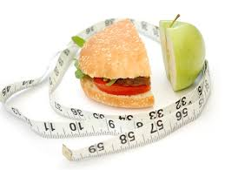
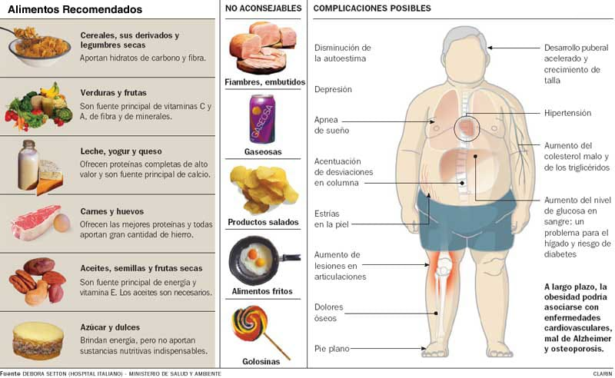
Tipos:
.Sobrepeso
.Obesidad
.Diabetes
.Presión arterial alta
.Dietas altas en grasas
y carbohidratos
.Sedentarismo

Slide 5
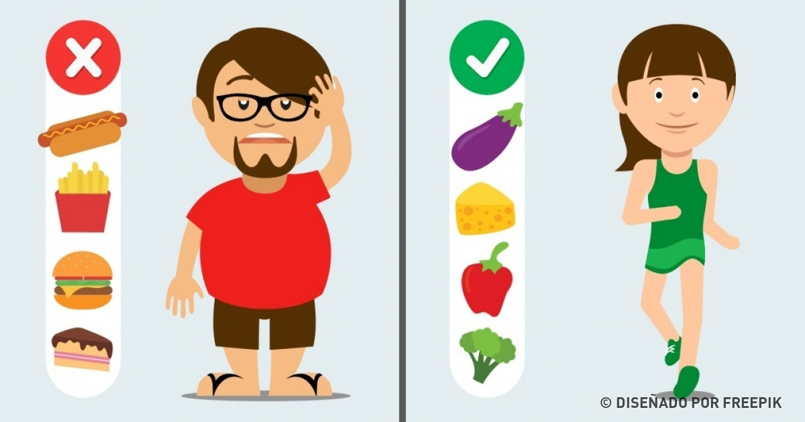
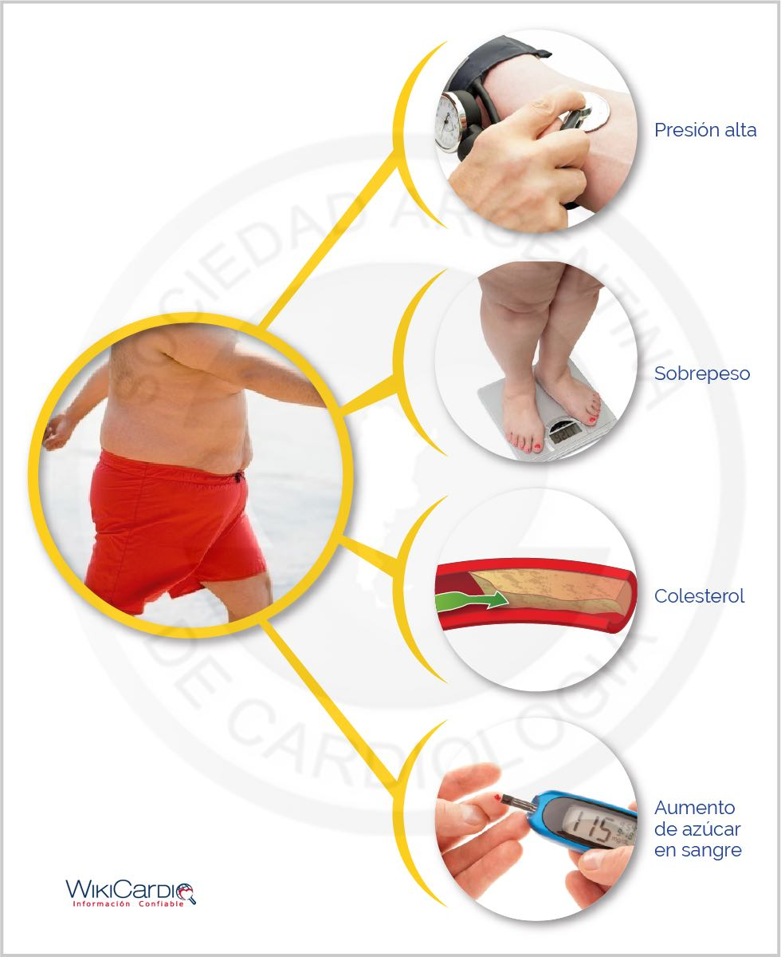
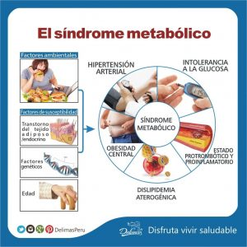
Uno de los mas visibles es una
cintura grande, los hombres con
una cintura de 102 cm y mujeres
con 88 representando un factor
De riesgo, lo ideal seria 88cm en
hombres y 68 cm en mujeres.
Relacionando estos factores de riesgo pueden ser la causa de desarrollar enfermedades cardiometabólicas.

Slide 6
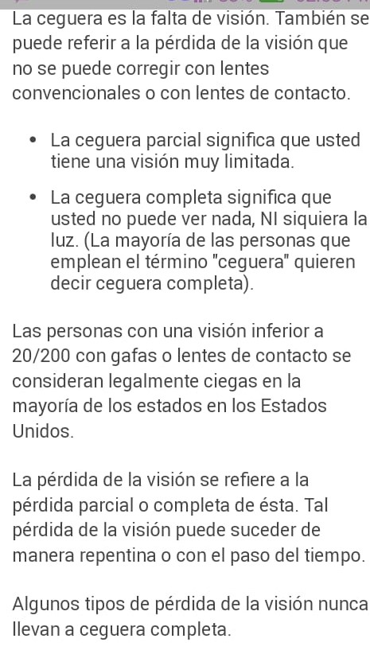
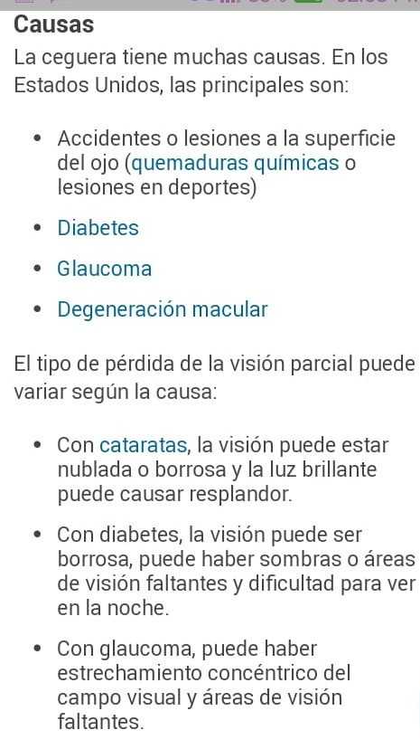
Otras complicaciones

Slide 7
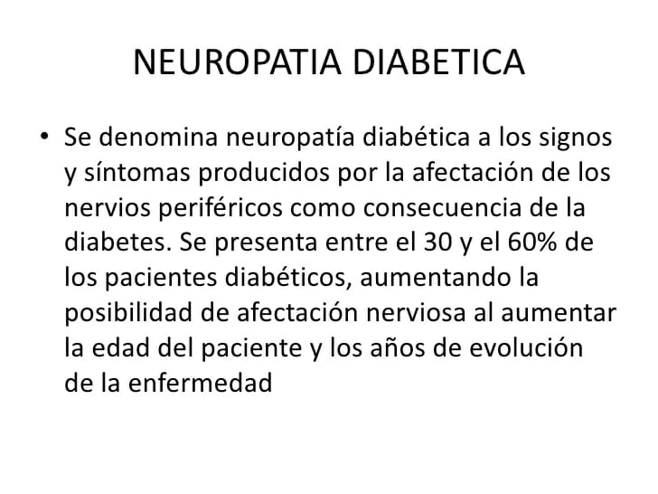
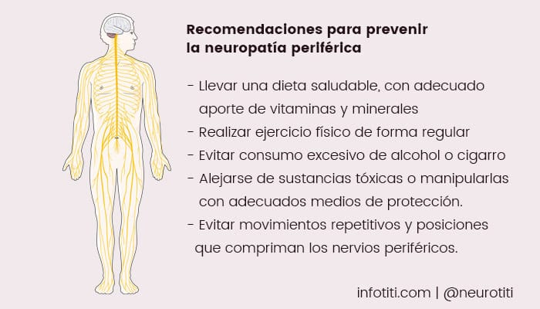
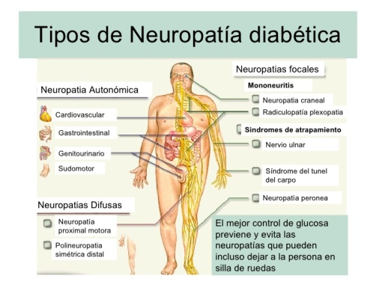

Slide 8
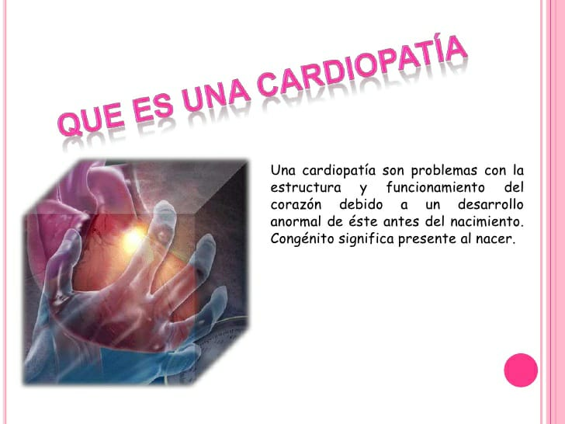
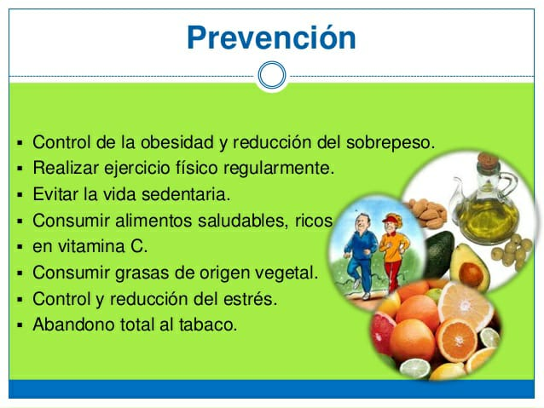

Slide 9
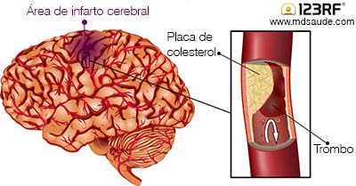
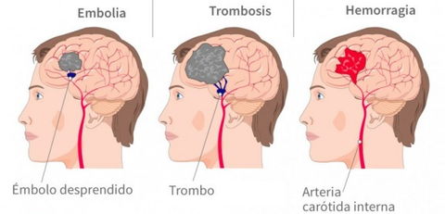
Eventos Vascular Cerebral
Un accidente cerebrovascular sucede cuando el flujo de sangre a una parte del cerebro se detiene. Algunas veces, se denomina "ataque cerebral".
Causas
Hay dos tipos principales de accidente cerebrovascular:
1.Accidente cerebrovascular isquémico
Accidente cerebrovascular EMBOLIA
Accidente cerebrovascular TROMBOTICO.

Slide 10
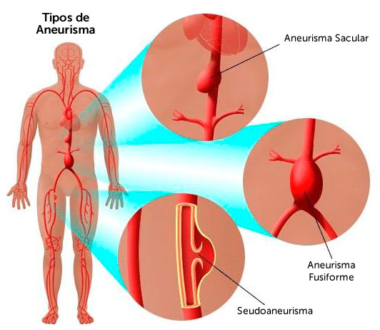
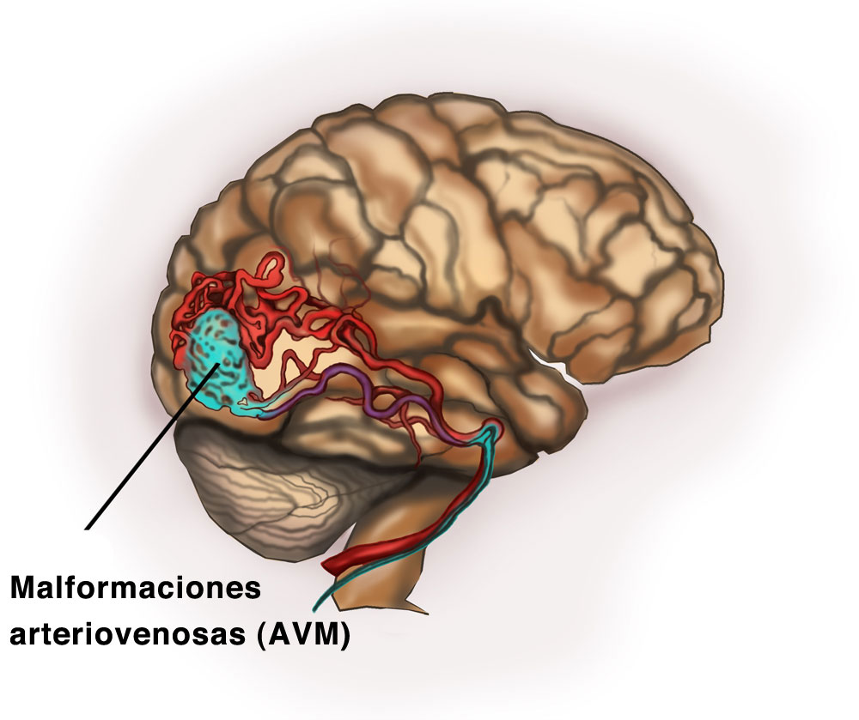
Accidente cerebrovascular hemorrágico
2. Mal formación
arteriovenosa.
1.Aneurisma

Slide 11
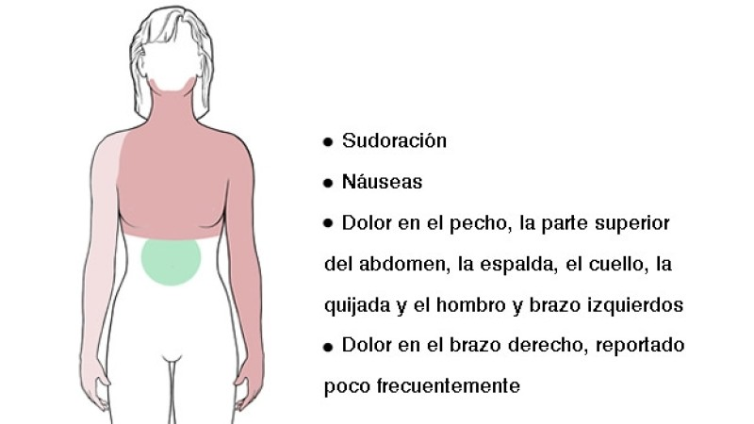
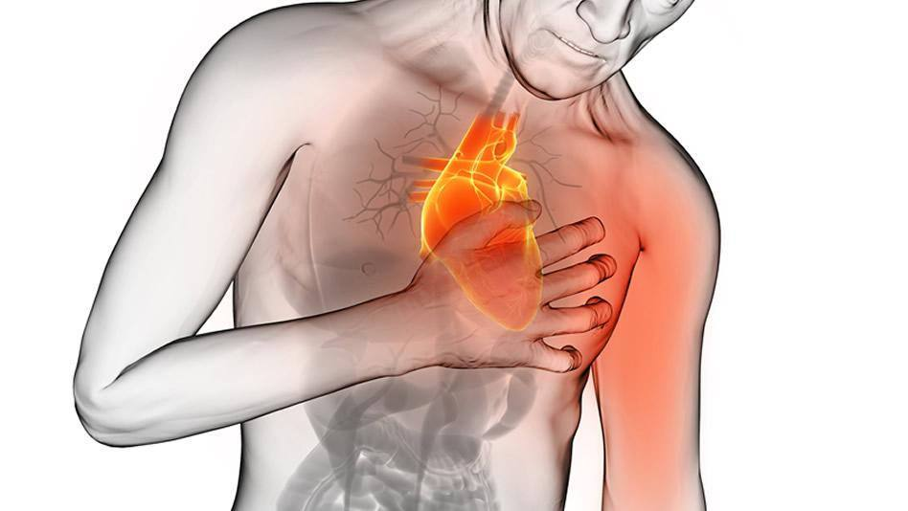
INFARTO:
Un infarto o ataque cardíaco se presenta cuando algo (generalmente un coágulo) bloquea en las arterias el paso de la sangre hacia el corazón.
Síntomas de un infarto:

Slide 12
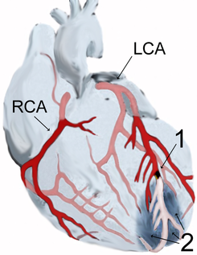
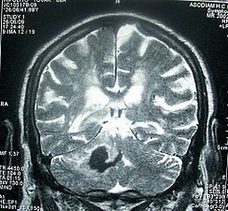
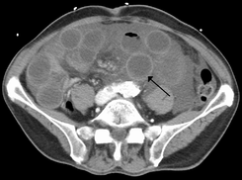
Los infartos pueden producirse en cualquier órgano o músculo, pero los más frecuentes se presentan:
En el corazón (infarto agudo de miocardio).
En el cerebro (accidente vascular encefálico).
En el intestino (infarto intestinal mesentérico).
En el riñón (infartación renal).

Slide 13
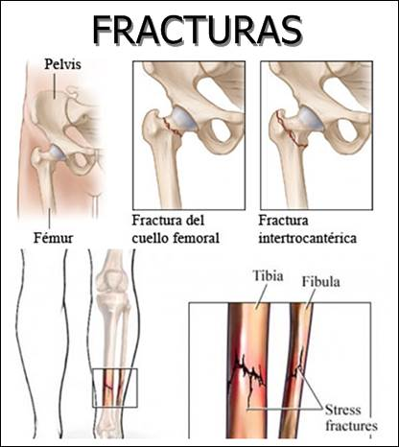
FRACTURA
Es la ruptura total o parcial de un hueso por diversas causas; lo más común es que se deba a un accidente, una caída fuerte o una lesión deportiva.

Slide 14
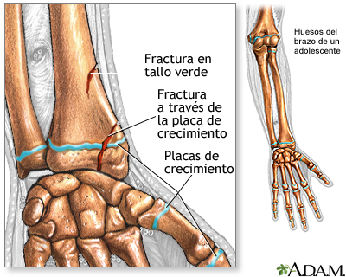
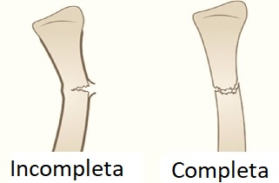
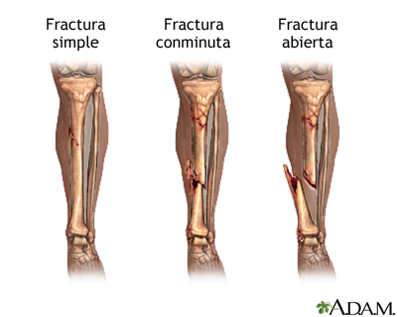
Las roturas de los huesos. Dependiendo del tipo de daño, se clasifican en:
2.Fractura en tallo verde
1.Fractura completa
3.Fractura simple

Slide 15
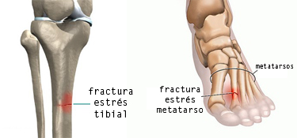
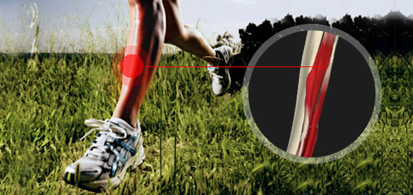
FRACTURAS POR ESTRES
Son las que se dan al ejercer presión de forma repetitiva en los huesos. Se pueden distinguir dos tipos:
Síntomas
1. Deformación de la zona.
2. Hinchazón, hematoma o sangrado en la zona afectada.
3. Entumecimiento y hormigueo.
4. Movimiento limitado o incapacitado.
5. Fiebre: en algún caso que aparece hematoma o sobreinfección.
1. Fracturas por debilidad
2. Fracturas por fatiga

Slide 16
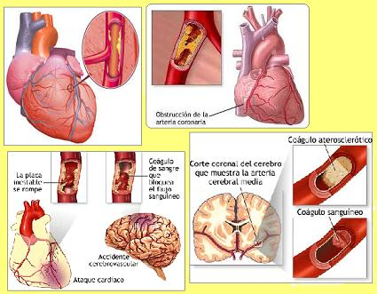
Enfermedades cardiovasculares
Las enfermedades cardiovasculares son un conjunto de trastornos del corazón y de los vasos sanguíneos. Se clasifican en:
hipertensión arterial(presión alta);
cardiopatía coronaria (infarto de miocardio);
enfermedad cerebrovascular (apoplejía);
insuficiencia cardíaca;
cardiopatía congénita;

Slide 17
Prevención
Controlar la presión arterial elevada.
Evitar o liminar los alimentos ricos en colesterol.
No fumar
No beber alcohol en exceso.
Hacer ejercicio regularmente.
Mantener un peso dentro de los límites recomendados.
Mujeres: evitar el uso de pastillas anticonceptivas si tiene más de 30 años de edad.
Mantener el régimen de medicamentos contra la hipertensión siguiendo las recomendaciones del médico.
Controlar las enfermedades existentes (cardiaca, diabetes) siguiendo las recomendaciones del médico.
enfermedades cardiovasculares juegan un papel muy importante en las enfermedades de los vasos pequeños”. infarto al miocardio
enfermedad vascular cerebral los padecimientos en las arteriales periféricas

Slide 18
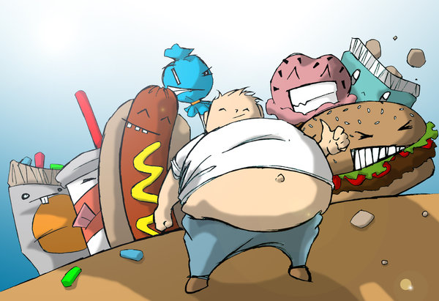
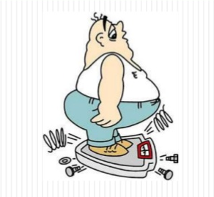
Sobrepeso
y
Obesidad
Peso corporal mayor del que se considera
Saludable para una estatura determinada.

Slide 19
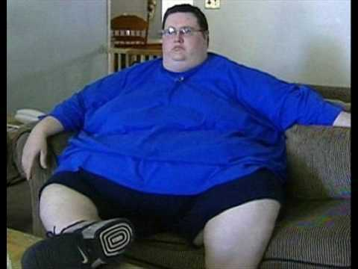
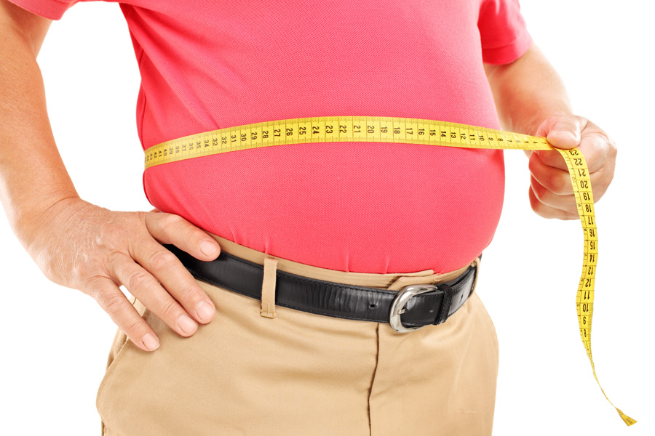
Diferencias:
Sobrepeso:
Aumento del peso corporal por encima relacionado con la talla.
No indica un exceso de grasa.
Obesidad:
Enfermedad crónica
Exceso de grasa
Aumento de peso

Slide 20
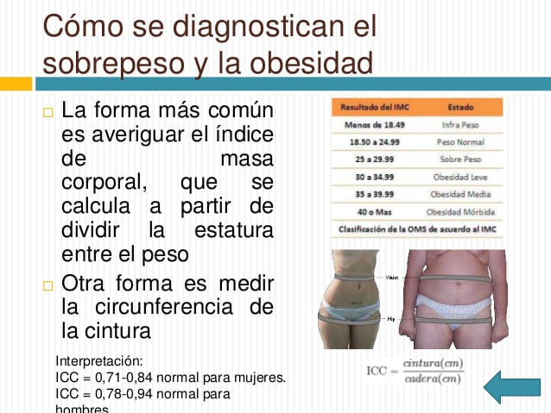
Diagnostico:
1.Se divide la estatura entre el peso
2.Se mide la circunferencia de la cintura
Interpretación:
ICC= 0,71-0,84 normal mujeres
ICC=0,78-0,94 normal hombres

Slide 21
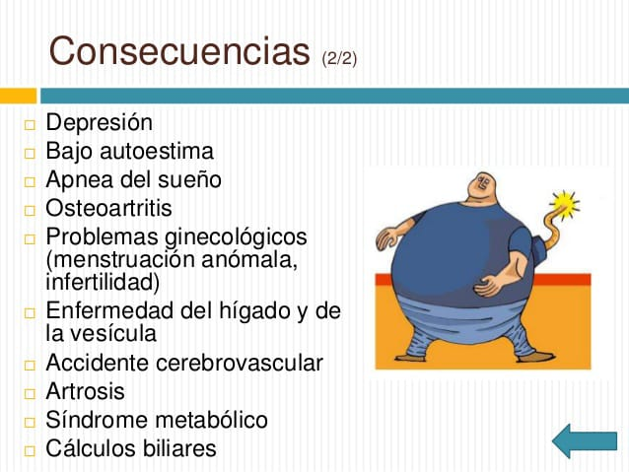
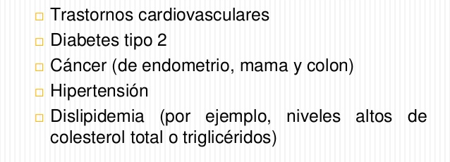
CONSECUENCIAS

Slide 22
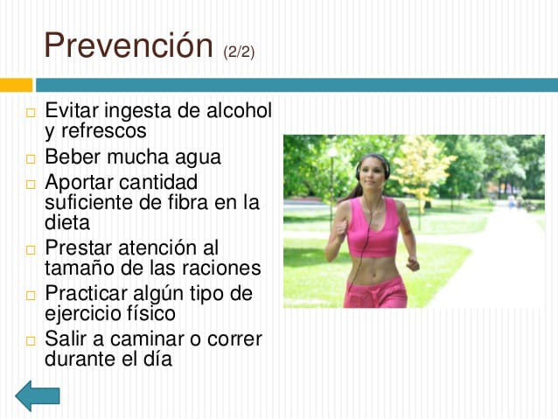
Prevención:

Slide 23

DIABETES
Enfermedad en la que los niveles
de glucosa de la sangre están muy altos.
La insulina: hormona que ayuda a que la
Glucosa entre a las células para suministrarles energía.

Slide 24
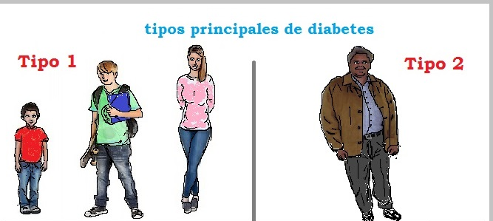
TipoS
1- Aparece en niños y jóvenes
El páncreas no produce insulina.
Tratamiento con insulina.
2- Aparece en edades a partir
de los 40.
El páncreas produce insulina pero
las células no la reconocen.
El 80% tiene exceso de Peso.
Tratamiento con antidiabéticos

